Slide 1

Bài 3:
SỬ DỤNG KÍNH LÚP

Slide 2
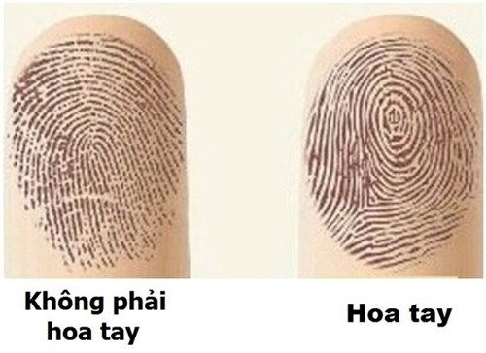
KHỞI ĐỘNG
Hãy tự nhìn xem mình có bao nhiêu hoa tay?
Notes:
Có thể đổi vị trí câu hỏi vào trung tâm hoặc làm nổi hơn các phần khác. Đồng hồ cát rất ấn tượng nhưng chiếm diện tích khá lớn, gây phân tán tập trung vào câu hỏi.

Slide 3
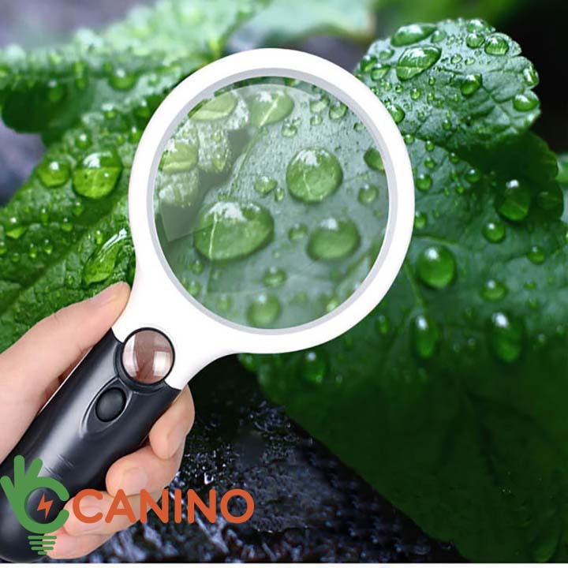

Slide 4
Tìm hiểu về kính lúp
Em hãy cho biết cấu tạo của kính lúp?

Slide 5
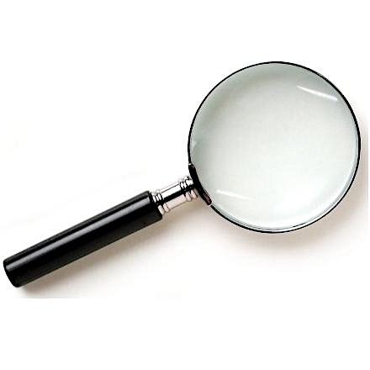
CẤU TẠO KÍNH LÚP CẦM TAY
Khung kính
Tấm kính
có phần rìa
mỏng hơn phần giữa
Tay cầm

Slide 6
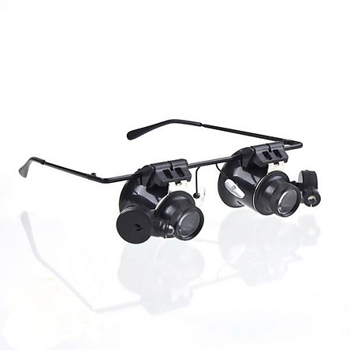
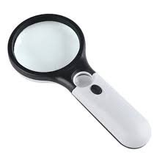
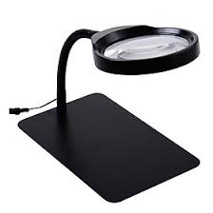
PHÂN LOẠI KÍNH LÚP
Kính lúp
cầm tay
Kính lúp để bàn có đèn
Kính lúp
đeo mắt

Slide 7
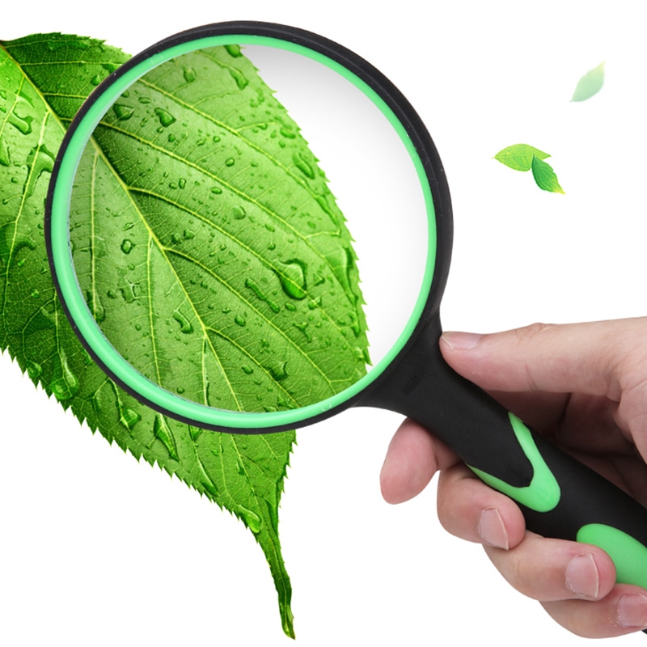
Hoạt động nhóm
CÁCH SỬ DỤNG KÍNH LÚP
Em hãy nêu cách sử dụng kính lúp cầm tay?

Slide 8
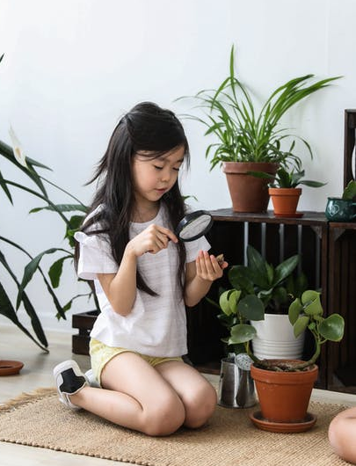
CÁCH SỬ DỤNG KÍNH LÚP
Đặt kính lúp …………… vật mẫu, mắt nhìn vào ………………
Từ từ ……………… ra xa vật cho đến khi nhìn thấy vật …………..
gần sát
mặt kính
dịch kính
rõ nét

Slide 9

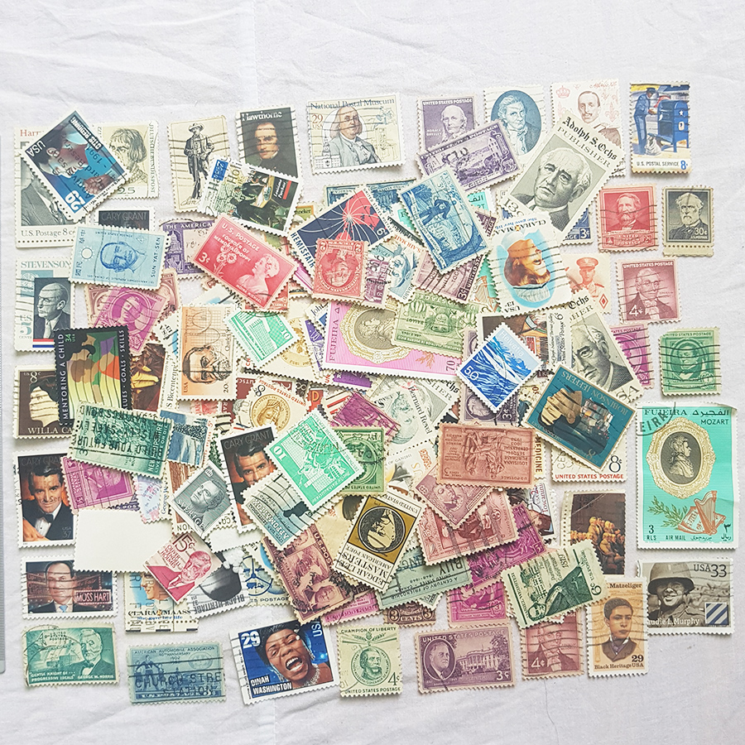
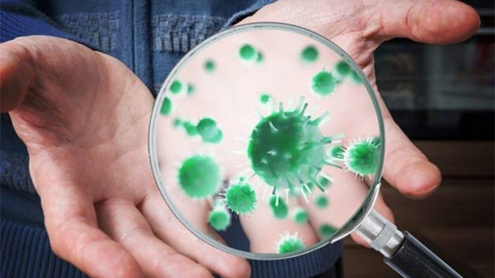
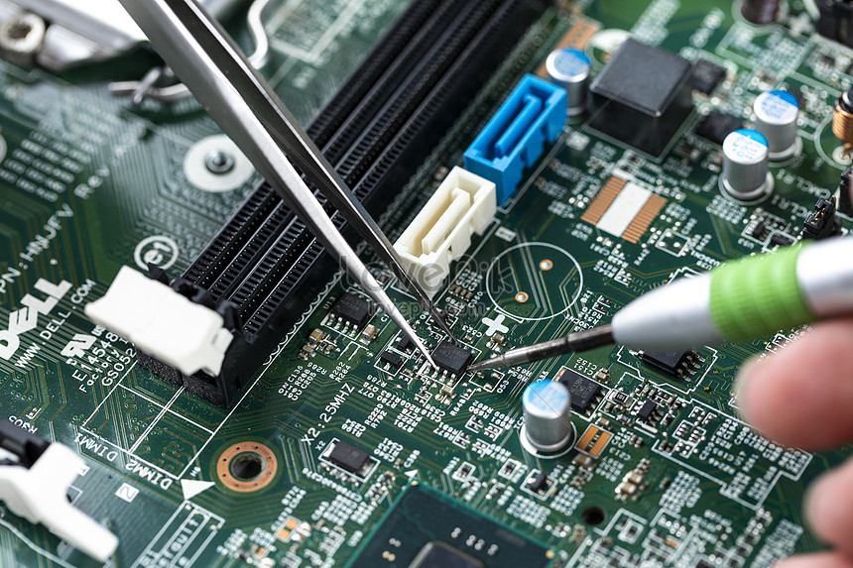
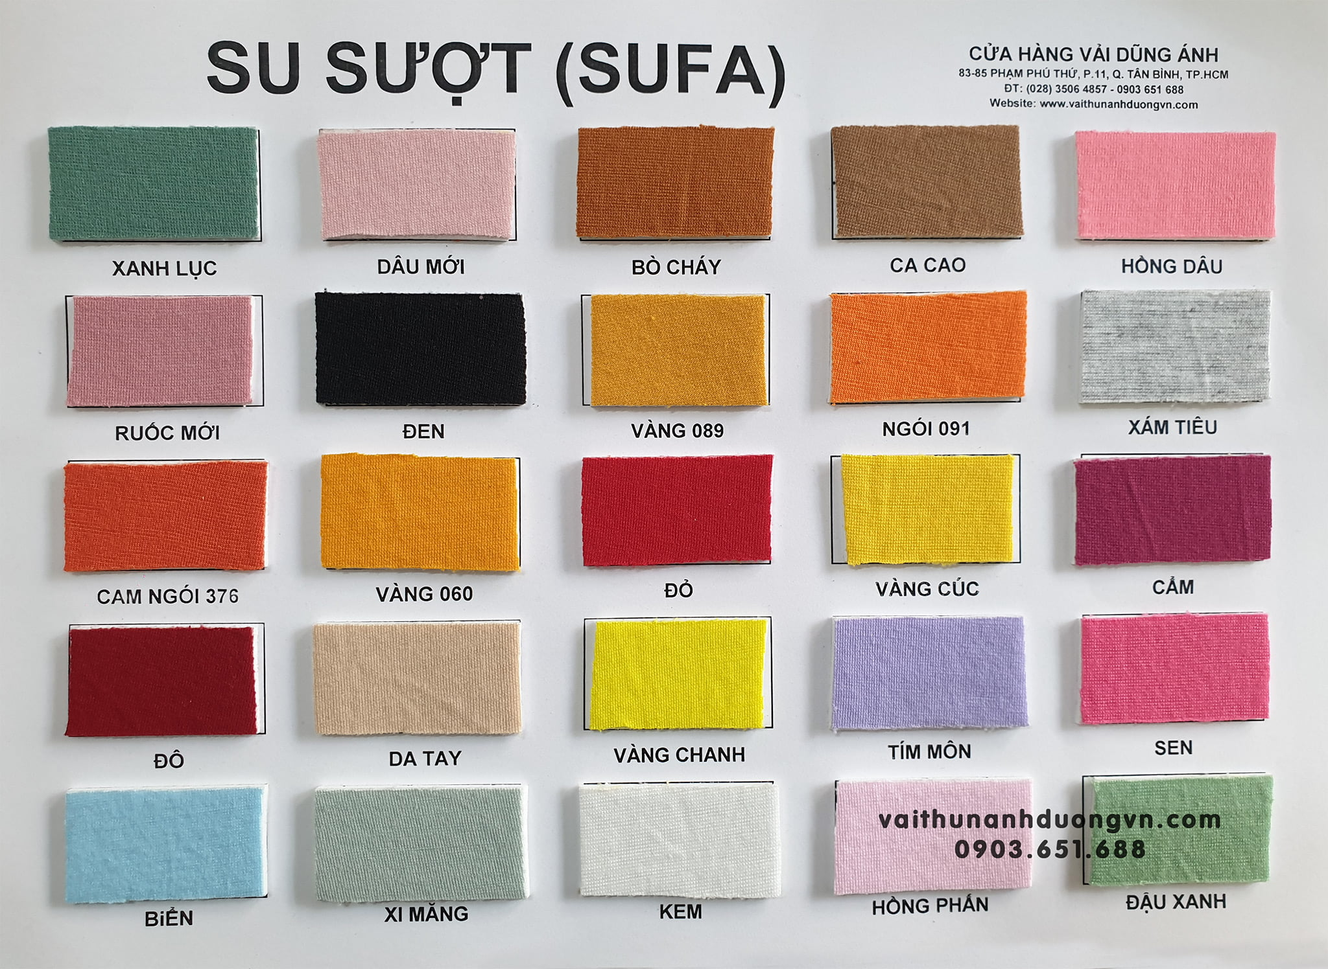
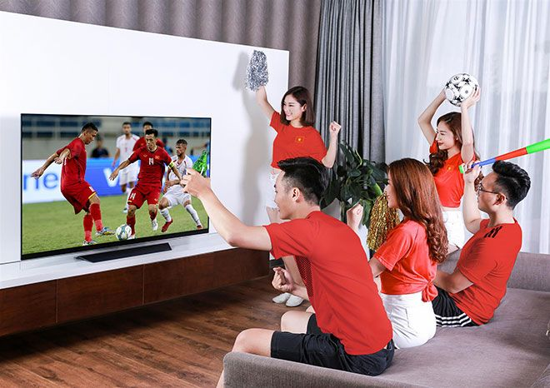
Em hãy cho biết hoạt động nào sử dụng kính lúp?
Đọc sách
Nghiên cứu tem
Soi vi khuẩn trên tay
Sữa chữa vi mạch điện tử
Xem trận bóng đá
Soi mẫu vải

Slide 10
Sử dụng kính lúp
Đọc sách
Nghiên cứu tem
Soi vi khuẩn trên tay
Sữa chữa vi mạch điện tử
Xem trận bóng đá
Soi mẫu vải

Slide 11
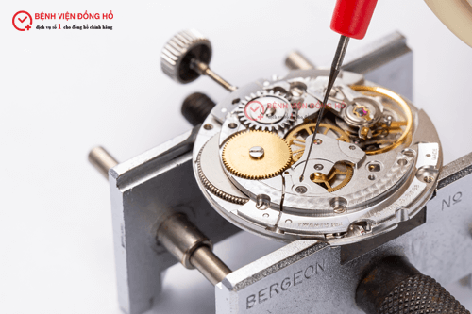
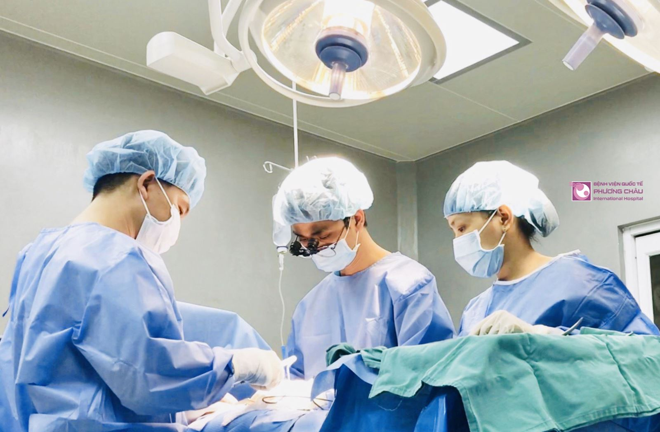
Em hãy chọn kính lúp phù hợp với từng trường hợp?
Đọc sách
Nghiên cứu tem
Sữa đồng hồ
Sữa chữa vi mạch điện tử
Thực hiện vi phẫu thuật
Soi mẫu vải

Slide 12
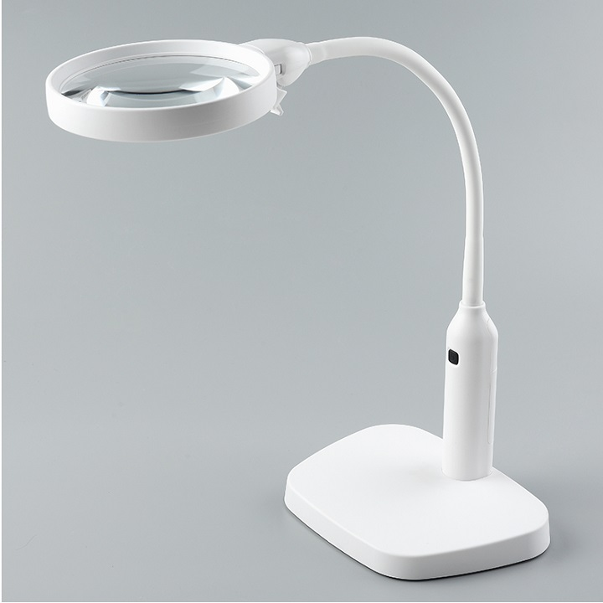
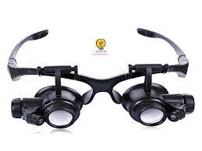

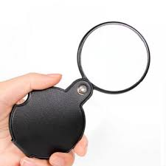
Kính lúp cầm tay
Kính lúp để bàn
Kính lúp đeo mắt

Slide 13
II. Cách sử dụng và bảo quản kính lúp
1. Cách sử dụng
Em hãy cho biết cách sử dụng kính lúp?
Đặt kính gần mẫu vật mắt nhìn vào mặt kính sau đó từ từ di chuyển ra xa vật cho đến khi nhìn rõ vật.
2. Cách bảo quản
Em hãy cho biết cách bảo quản kính lúp?
Lau chùi, vệ sinh thường xuyên bằng khăn ẩm
Sử dụng nước sạch hoặc nước rửa kính chuyên dụng
Không để mặt kính tiếp xúc với vật nhám bẩn.

Slide 14
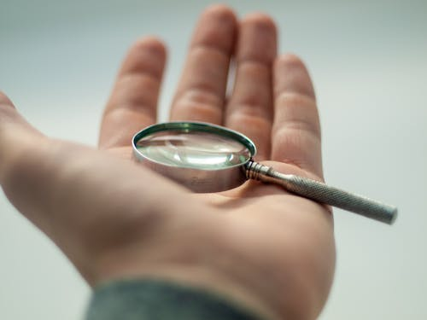
TÌM HIỂU CÁCH BẢO QUẢN KÍNH LÚP

Slide 15

TÌM HIỂU CÁCH BẢO QUẢN KÍNH LÚP
Nhà bạn Mai có 1 chiếc kính lúp thường xuyên được sử dụng. Hãy xác định những hành động bảo quản kính lúp của các thành viên trong gia đình Mai là đúng hay sai.
Bố Mai dùng kính lúp xong, tiện chỗ nào để luôn chỗ đó
Mẹ Mai thường xuyên lau chùi kính lúp bằng
khăn mềm
Mẹ Mai vệ sinh kính lúp xong sẽ bọc kính bằng giấy mềm rồi cất vào hộp
Mai dùng kính xong sẽ rửa kính với nước sạch hoặc nước rửa kính
Mai để kính ở cạnh chậu cây cho tiện lần sau sử dụng
Em gái Mai
để kính ở thùng đồ chơi của mình
ĐÚNG
SAI

Slide 16
LUYỆN TẬP
Hãy sử dụng kính lúp quan sát và đếm lại xem mình có bao nhiêu hoa tay.

Slide 17
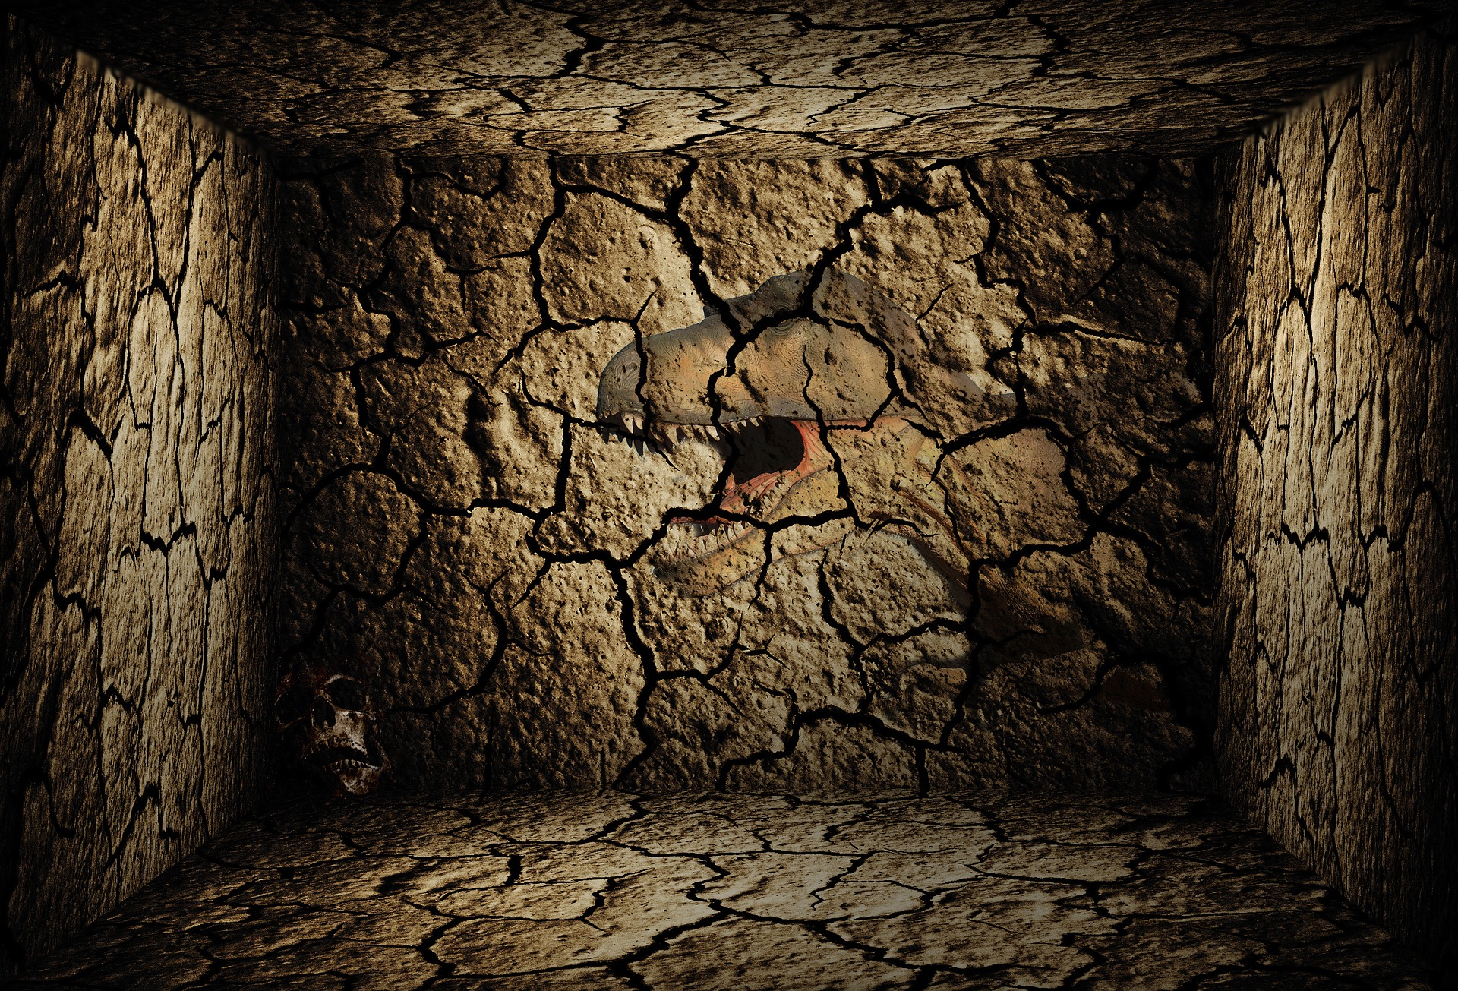



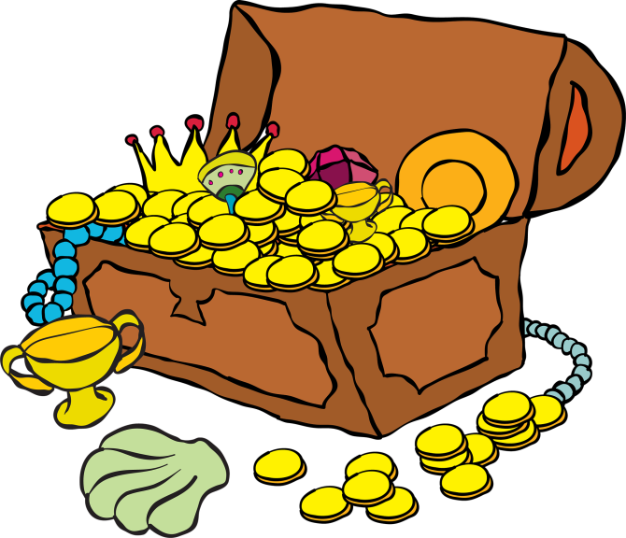


BÍ MẬT
KHO BÁU CỔ

Slide 18

Chào mừng đến với
hang động bí mật của ta!!!
Ta sẽ tặng cậu những rương
châu báu với điều kiện cậu
phải tự vượt qua thử thách
của những chiếc rương kia!
Chúc cậu may mắn...

Slide 19


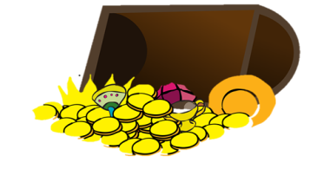







4
3
5
1
2

Slide 20
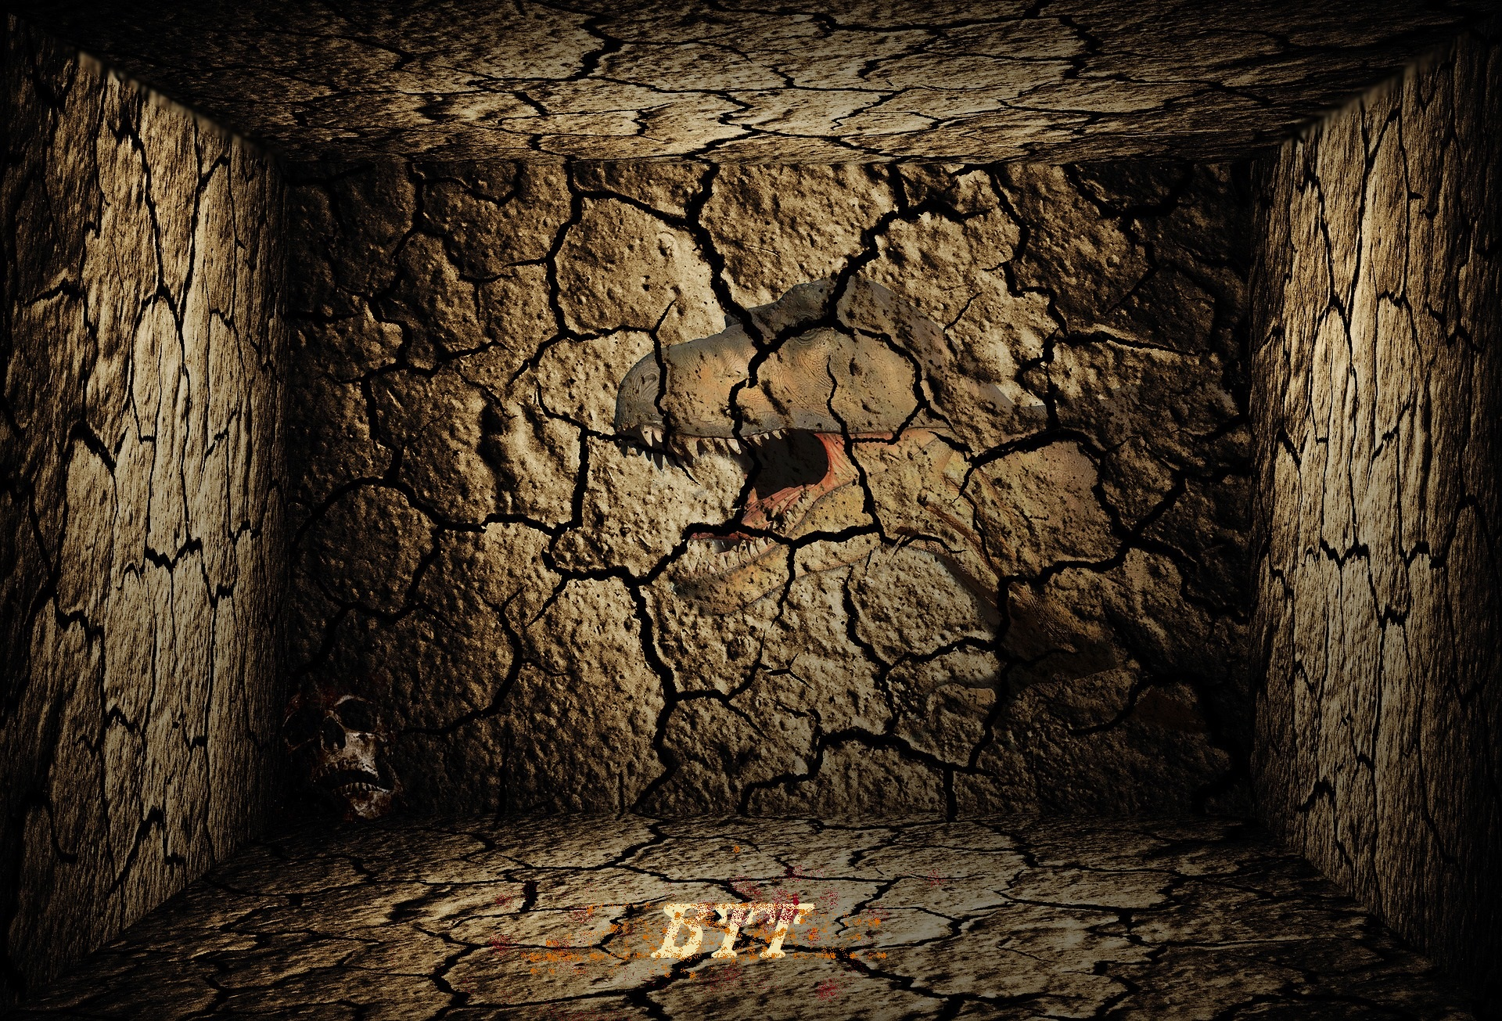
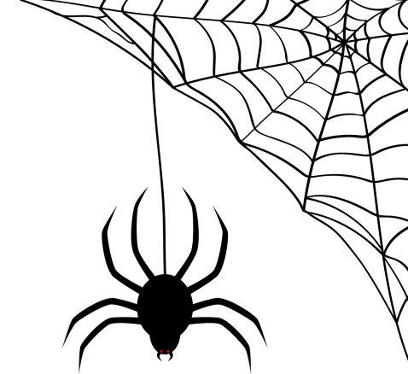


Câu 1: Có thể sử dụng kính lúp để quan sát vật nào sau đây?
A. Xác một con muỗi.
B. Toàn bộ cơ thể một con voi.
C. Tế bào thịt quả cà chua.
D. Mặt trăng.

Slide 21
Câu 2: Tấm kính dùng làm kính lúp có đặc điểm:
A. có phần rìa dày hơn phần giữa.
B. có phần rìa mỏng hơn phần giữa.
C. lồi hoặc lõm.
D. có hai mặt phẳng.

Slide 22
Câu 3: Người nào dưới đây sử dụng loại kính lúp không phù hợp?
A. Chú Quang dùng kính lúp để bàn có đèn để sửa bảng vi mạch điện tử.
B. Cô Nga dùng kính lúp để bàn để soi mẫu vải.
C. Bạn Huy dùng kính lúp cầm tay để quan sát cây nấm.
D. Bạn Hoa dùng kính lúp đeo mắt để xem tivi.

Slide 23
Câu 4: Sử dụng kính lúp cầm tay như thế nào là đúng?
A. Đặt kính gần sát mắt.
B. Đặt kính rất xa vật.
C. Đặt kính gần sát vật rồi đưa kính ra xa dần để thấy rõ vật.
D. Đặt kính chính giữa mắt và vật.

Slide 24
Câu 5: Hành động nào sau đây bảo quản kính không đúng cách?
A. Cất kính ở nơi khô ráo.
B. Rửa kính với nước sạch.
C. Thường xuyên lau chùi kính lúp bằng khăn mềm.
D. Để mặt kính tiếp xúc trực tiếp với không khí.

Slide 25


VẬN DỤNG
Trong một số điện thoại thông minh có phần mềm kính lúp điện tử, có thể phóng to ảnh lên đến 10 lần.
Sử dụng điện thoại thông minh có phần mềm kính lúp điện tử, quan sát các vật nhỏ (cây nấm, sợi vải, con muỗi, hạt cát…) rồi chụp lại ảnh đó chia sẻ với các bạn.

